Slide 1
Motivation | 1. Was ist Apache Kafka?
Motivation
Komplexe Datenverteilung
Batch-Verarbeitung: stark verzögert
Ansatz
Middleware für persistierte Logs / Streams
Ähnlich zu MQTT und Message Queueing
Ziele von Kafka
Pipelines vereinfachen
Data-Stream Handling

Slide 2
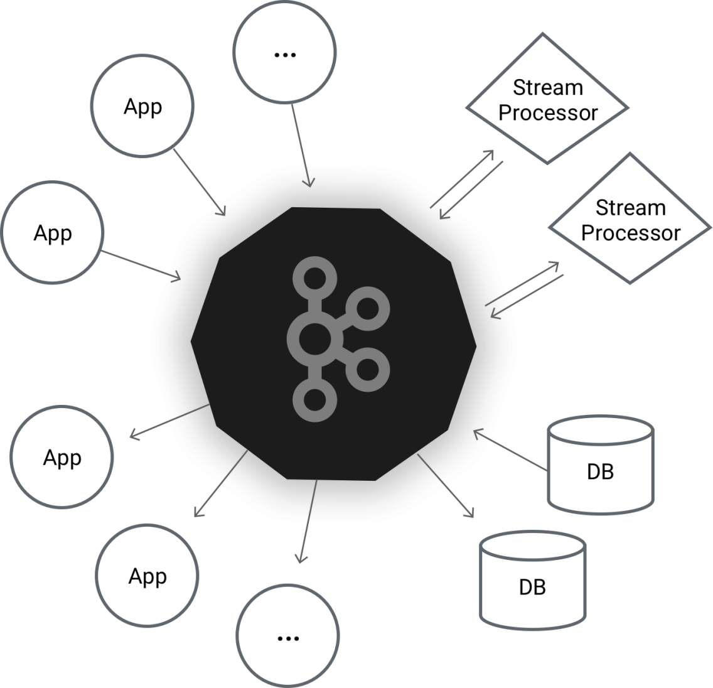
Hintergrund | 1. Was ist Apache Kafka?
LinkedIn (2010)
Teil der core-Architektur
1.4 Billion Nachrichten pro Tag
Genutzt von: IBM, Spotify, Uber, Hotels.com, Twitter, …
Use cases:
Event Verarbeitung (near realtime)
Log Aggregation
Metriken & Analyse
Messaging / µService Kommunikation
Keine Realtime- bzw. Echtzeitverarbeitung (Werbeversprechen)
Bildquelle: https://kafka.apache.org/

Slide 3
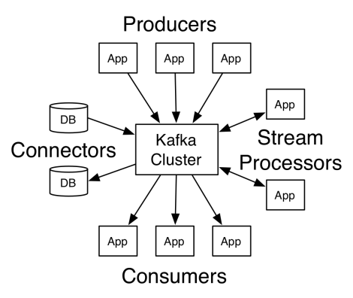
Aufbau | 1. Was ist Apache Kafka?
Publish-Subscribe-Mechanismus auf (Producer → Consumer; Topic)
Producer senden Daten
Consumer empfangen Daten
Message (synonym: Record), Key-Value-Datensatz
Connectors binden Systeme an (z.B. RDB)
Stream Processors: Queries auf Streams (idR. map-reduce)
Broker (nicht abgebildet): Server-Prozesse; Storage / Messaging-Komponente
Bildquelle: https://kafka.apache.org/intro

Slide 4
Topics & Partitions | 1. Was ist Apache Kafka?
Topic: Logischer Name eines Streams
Gruppiert Messages; beliebig viele pro Cluster
Von Kafka verwaltet;
Beispiel: Printserver mit Kafka Topic: „Laserjet 1.101“ Topic: „Laserjet 2.202“
Partition:
Sharding der Messages durch Producer
Teilmenge eines Topics
Ein Topic hat 1..n Partitions
Auf Broker (Server) verteilt und repliziert
Lokale Ordnung, append-only

Slide 5
2. KomponentEN
Producer, Consumer, Broker, Topics

Slide 6
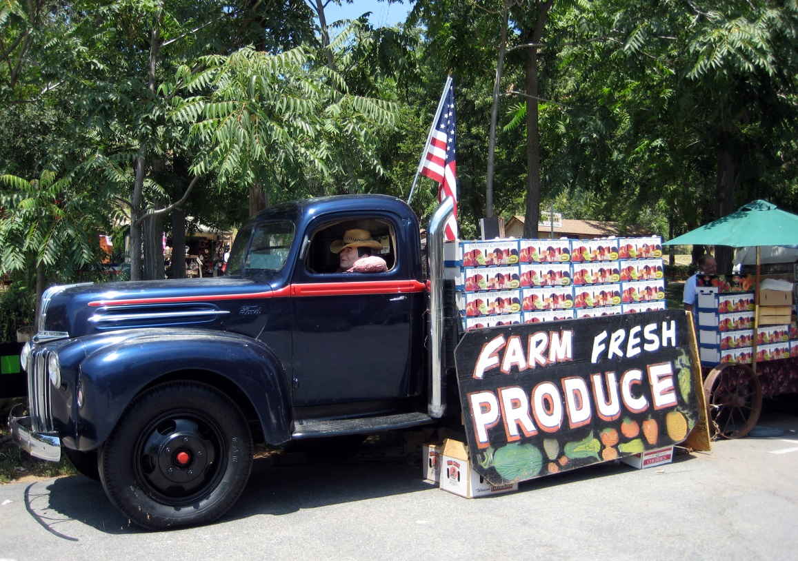
Producer | 2. Komponenten
Teil einer Anwendung
Anbindung des Producers
Nativ: Java, C/C++, Python, Go, .Net, JMS
Rest (Confluent)
Partitionieren („sharding“) durch Producer
Motivation: Load-Balancing, semantic partitioning
Strategie: hash(key) mod #partitions Falls kein key: round robin
Eigene Strategien möglich
Quelle: get directly down, Coarsegold Produce Truck, CC-BY, https://www.flickr.com/photos/65172294@N00/3875462125

Slide 7
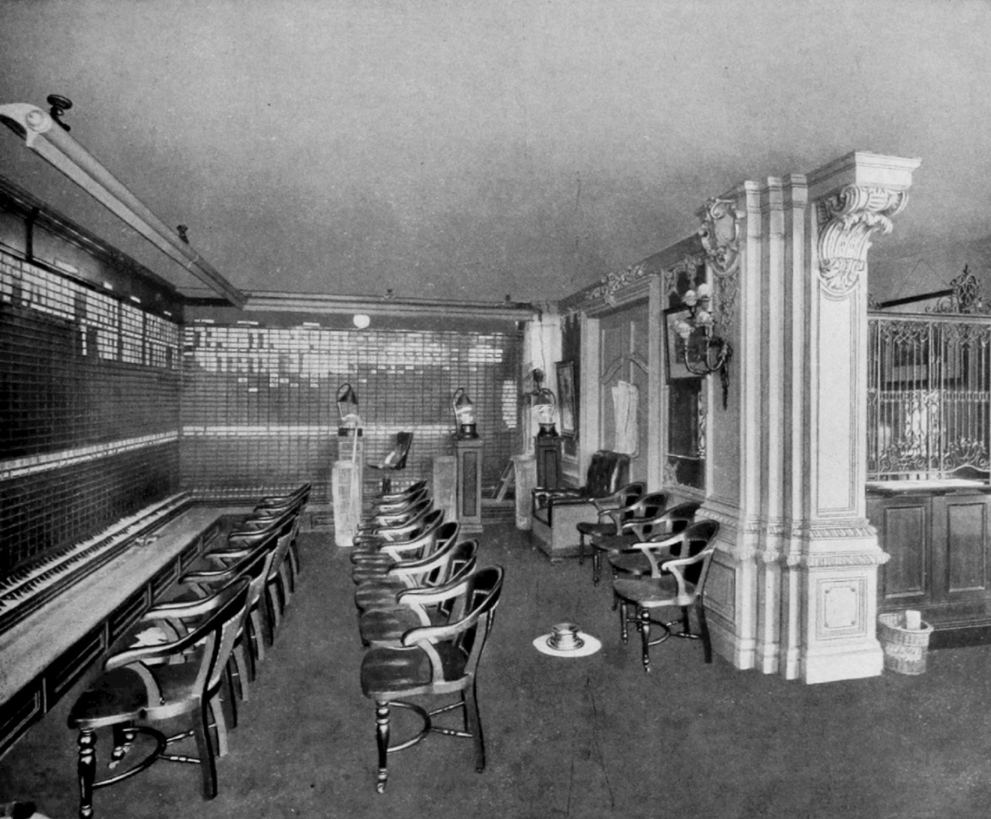
Broker | 2. Komponenten
Der Broker:
Ist Server-Prozess (aktiv)
Empfängt & speichert Nachrichten
Existiert mehrfach pro Cluster
Verwaltet mehrere Partitionen
Message-Speicher: Direkt auf Hard Disk (Zero Copy)
Apache Zookeeper hält Quorum „A replicated group of servers in the same application is called a quorum, and in replicated mode, all servers in the quorum have copies of the same configuration file”
https://zookeeper.apache.org/doc/r3.1.2/zookeeperStarted.html
Waldorf Astoria brokerage, Public Domain, https://commons.wikimedia.org/wiki/File:Waldorf_Astoria_brokerage.jpg

Slide 8
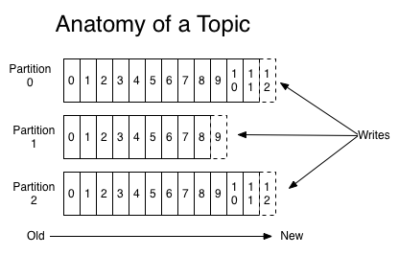
Topic & Partition / Log | 2. Komponenten
Topic
Entwickler(in) administriert (idR)
cleanup-policy: compact vs. delete
Segment Size: head vs. tail
Besteht aus mehreren Partitions.
Partition
Identifier: Offset einer Message, wachsend
Replication zwischen Brokern möglich (fault tolerance)
Clients lesen nur vom Leader
Drift konfigurierbar
Quelle: https://kafka.apache.org/documentation/

Slide 9
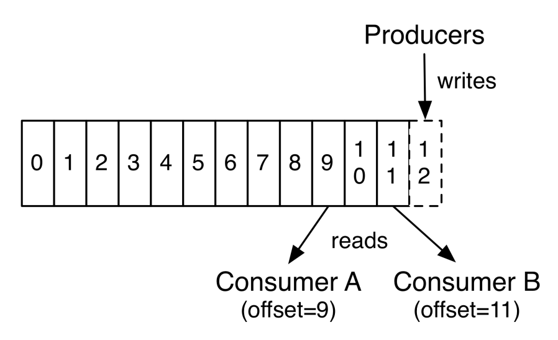
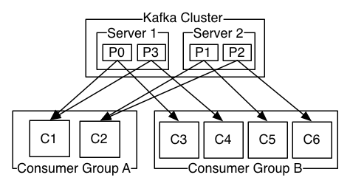
Consumer | 2. Komponenten
Abruf von Messages via pull, single-threaded
Consumer offset
Nächste zu lesende Nachricht
Speicher: Spezielles Topic (oder extern)
Commit: automatisch (default: 5 sec - Obacht!) oder manuell
Verschiedene Consumer
Gleichzeitiges Lesen möglich
Default: Alle Nachrichten im Topic an alle Consumer
Gruppierung: Consumer Group
Jede Consumer bearbeitet nur Subset der Partitionen
Eindeutige Group ID
Automatisches Error-Handling & Load-Balancing
Quelle: https://kafka.apache.org/documentation/

Slide 10
3. SCHEMAS
Apache Avro

Slide 11

Apache Avro | 3. Schemas
Apache Avro
Data Serialization System (& RPC, Container)
Vergleichbar mit: Thrift, Protocol Buffers
Aktuell: 1.9.2 (Februar 2020)
Bindings: Java, Pyhton, C, C++, C#, JavaScript (3rd party)
Teil des Hadoop Projects
Serialization Format für persistente Daten
Wire Format für Nodes und Clients
Schema für Daten in JSON
Getrennt von den Nutzdaten
Code-Generatoren (code-first, contract-first)
Quelle: https://avro.apache.org

Slide 12
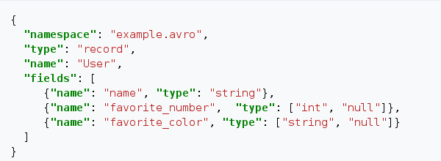
Beispiel Avro | 3. Schemas
Beispiel
Quelle: https://en.wikipedia.org/wiki/Apache_Avro

Slide 13

Integration in Kafka | 3. Schemas
Confluent Schema Registry (OpenSource)
Historisierung, Java & RESTful API, Migration
Kein Transport mit den Daten (performance)
Persistenz: Kafka-Topic
Command Line Client
Avro als wire-format?
Einheitliches Schema für Daten zwischen Systemen
Pro:
Integration (confluent platform)
Contra:
XML & JSON deutlich weiter verbreitet

Slide 14
4. Kafka Streams
Streaming-Operationen

Slide 15
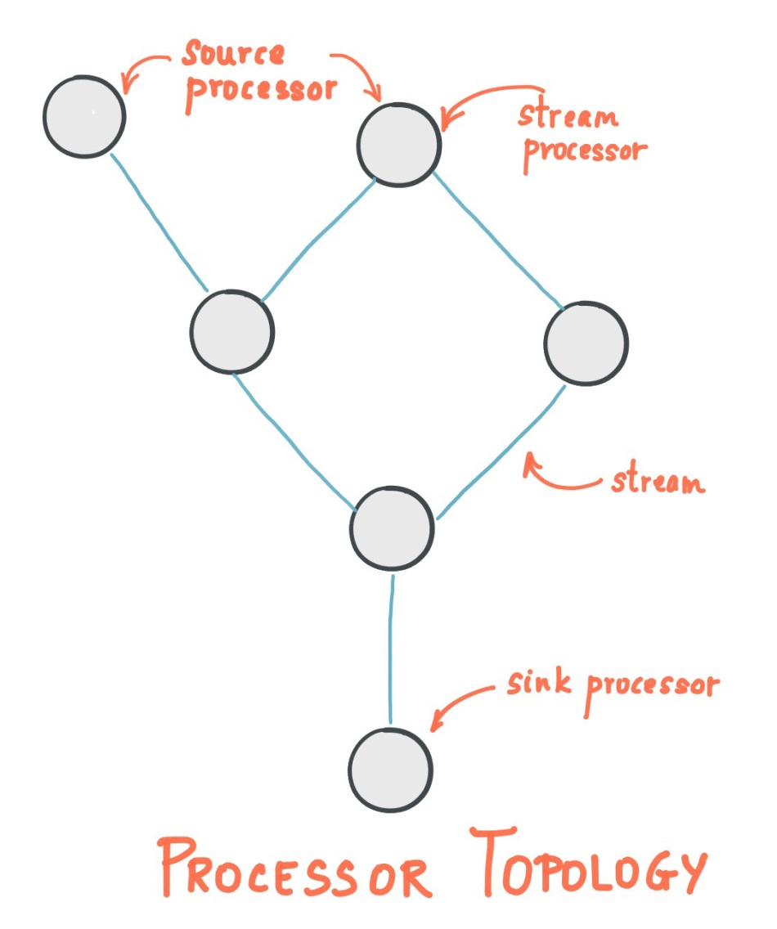
Überblick | 4. Kafka Streams
Stream-Processing 101
Stream: unbounded, continous, updating set
Stream Processor: Transform streamed data
Processor topology: Data flow through stream processors
Kafka Streams
Java-Library
Ähnlich zu Spark Streaming, Apache Storm, …
KafkaStreams DSL (map, flatMap, count, …) vs. low-level processor API
Abstraktion: Kstream, Ktable, KSQL
Quelle: https://kafka.apache.org/20/documentation/streams/core-concepts

Slide 16
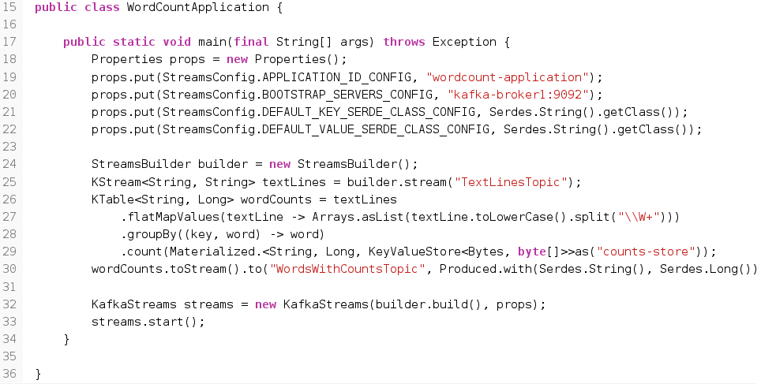
Beispiel | 4. Kafka-Streams
Quelle: https://kafka.apache.org/documentation/streams/

Slide 17
KStream vs. KTable | 4. Kafka Streams
KStream: Abstraktion des Record-Streams
KTable: Abstraktion des Changelog-Streams
Beispiel: Summation
Nachricht 1: {id: 'apple', value: 1}
Nachricht 2: {id: 'apple', value: 2}
Ergebnis:
KStream: 3 (Summe der Records)
KTable: 2 (Update für Nachricht mit ID 'apple')

Slide 18
5. Zusammenfassung
Apache Kafka: Near-Realtime Streaming Cluster - Kein Message-Queuing System
Direkte Verarbeitung kleiner Events
Komponenten sind: Producer, Consumer, Broker, Topics, Partitions
Schema: Apache Avro Integration via confluent
Kafka Streams: Processing API (KTable ./. Kstream) und KSQL

Slide 19
Fragen
Vielen Dank für Ihre Aufmerksamkeit.
jan.luehr@anderscore.com
… bis zum MiniTraining Kafka?

